Slide 1
Alexei Mateevici, poezia „Limba noastră” prof. Cebotar Alina (Liceul Marșinți)

Slide 3
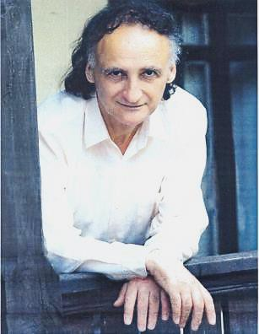
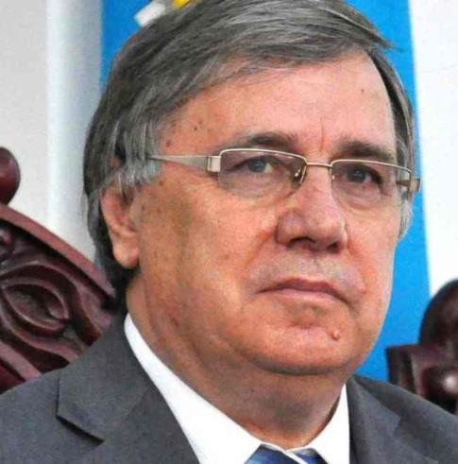
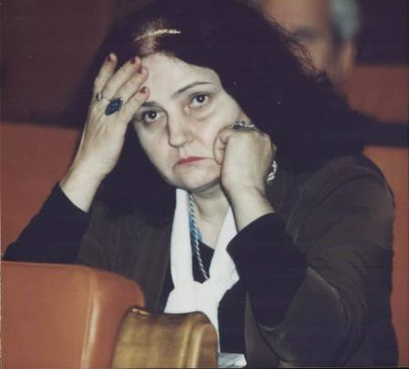
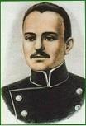
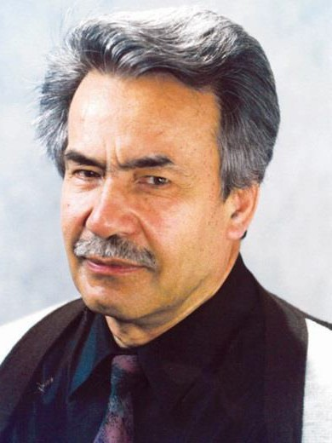
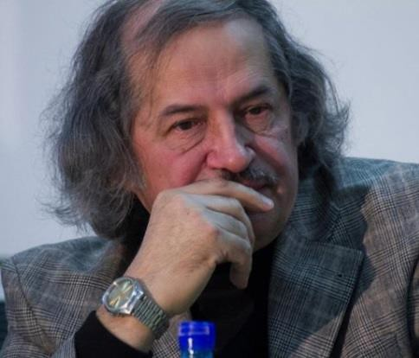
Mulţi poeţi ai neamului au cântat şi au omagiat limba română.
Gr. Vieru / versuri
N. Dabija
L. Lari
V. Romanciuc
A. Mateevici
D. Matcovschi

Slide 4
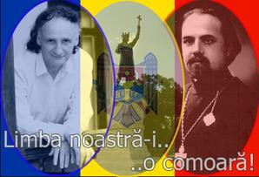

Slide 5
Alexei Mateevici s-a născut la Căinari, judeţul Tighina din Basarabia, la 16 martie 1888, în familia preotului Mihail Mateevici şi al Nadejdei, n.Neaga, descendenţi ei înşişi ai unor vechi familii preoţeşti.
A publicat începând cu anul 1910 poezii, nuvele, articole, în presa vremii.
Ca poet rămâne memorabil prin poezia Limba noastră scrisă cu prilejul inaugurării cursurilor
pentru învăţători în iunie 1917, cu numai două luni înainte de moartea sa prematură. Opera sa poetică în totalitate abia dacă adună patruzeci şi trei de tiluri.
Alexei Mateevici , „dacă ar fi trăit ar fi fost un mare poet”. O spune G. Călinescu

Slide 6
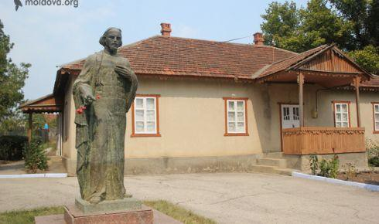
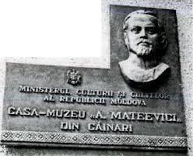

Slide 8
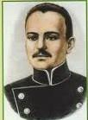
Lectura poeziei
Limba noastră
Limba noastra-i o comoară În adâncuri înfundată
Un șirag de piatră rară Pe moșie revărsată.
Limba noastră-i foc ce arde Într-un neam, ce fără veste
S-a trezit din somn de moarte
Ca viteazul din poveste.
Limba noastră-i numai cântec, Doina dorurilor noastre,
Roi de fulgere, ce spintec Nouri negri, zări albastre.
Limba noastră-i graiul pâinii, Când de vânt se mișcă vara; În rostirea ei batrânii
Cu sudori sfințit-au tara.
Limba noastra-i frunză verde, Zbuciumul din codrii veșnici, Nistrul lin, ce-n valuri pierde Ai luceferilor sfeșnici.

Slide 9
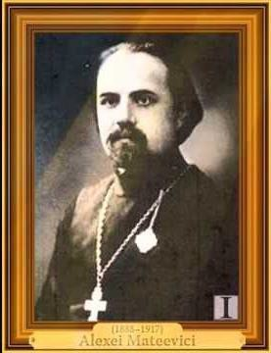
Poezia „Limba noastră”,
de Alexei Mateevici, a împlinit un secol.

Slide 10
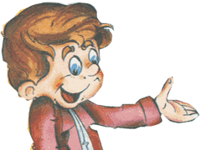
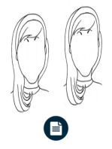
Joc didactic
Spune fără a zice
(fără cuvinte)
(Un elev citeşte în gând, transmite mesajul clasei fără a pronunţa cuvinte, versuri despre limba română)

Slide 11
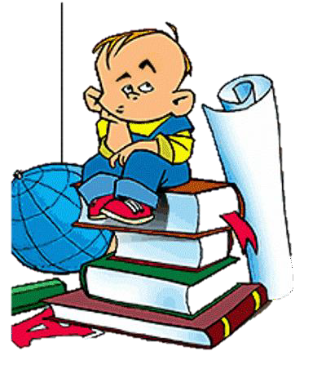
Cum ar fi lumea, dacă oamenii n-ar vorbi?
Ce le ajută oamenilor să se înşeleagă între ei?

Slide 12
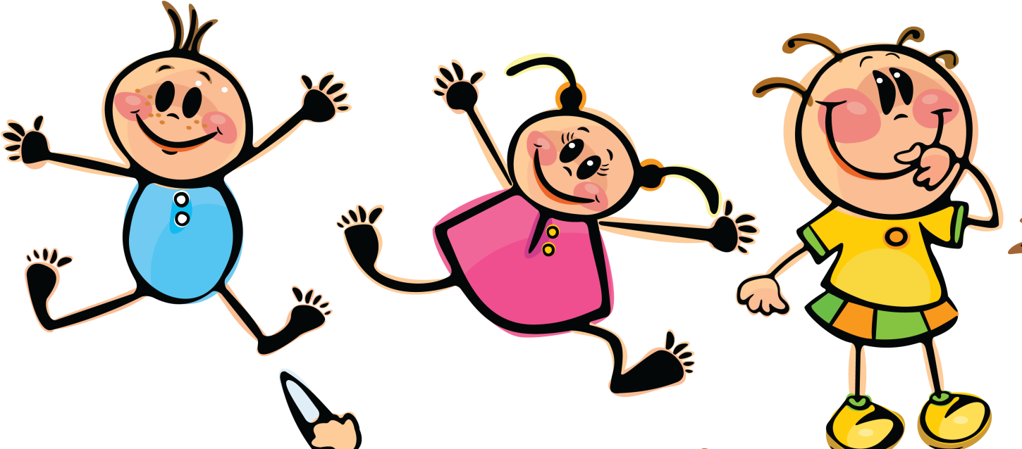
Joc didactic „Ghiduş – poliglot”

Slide 13
Joc didactic „Ghiduş -poliglot”
(drapele + salutul)
Hello! Engleză
Bună ziua!
Bonjour!
Buon giorno!
Добрий ……
În portugheză? …. În turcă? …..
- Cum te simţi atunci, când nu înţelegi limba în care se vorbeşte?

Slide 14
Cuvinte-cheie
Grai Vorbă Comunicare
Popor
limbă sfat imn stat
Formaţi perechi de cuvinte.
Formaţi triade sau enunţuri
cu cuvintele-cheie.

Slide 15
Continuă ideea, gândul…
Limba mea de-acasă e …..
… (e română, e sfântă, e o comoară, e graiul mamei, e leagănul copilăriei…)

Slide 16
Grigore Vieru
Limba noastră cea română
Sărut vatra și-al ei nume Care veșnic ne adună, Vatra ce-a născut pe lume Limba noastră cea română.

Slide 17
Limba Română
Limba română sunt eu! Am fost zămislit de părinţi În limba română.
Virgil Răzeşu

Slide 18
Prefață la Mateevici
Nicolae Dabija
Copile, -ţi las drept moştenire Această limbă fără moarte
şi plină de dumnezeire —
să-i duci lumina mai departe.
Tu limba ta s-o îndrăgeşti — găseasc-o unii cioturoasă — pe mama ta cum o iubeşti
nu de atâta că-i frumoasă.

Slide 19
Limba românească
Gheorghe Sion
Mult e dulce şi frumoasă Limba ce-o vorbim,
Altă limbă–armonioasă Ca ea nu găsim.

Slide 20
Patria. Cuvântul
Vasile Romanciuc
În limba strămoșească înseamna un cuvânt Ce-nseamnă-n trupul țării o palmă de pământ. Fiind un trup și-un suflet,
un sânge și-o suflare, Țara îmi este limba, limba îmi este țara.

Slide 21
Ştiați că….
Limba în care vorbim se numeşte limba maternă?
Limba în care vorbeşte un popor se numeşte limbă de stat?

Slide 22
Comentaţi…
Patria începe de la graiul matern.

Slide 23
- De ce e necesar ca un popor să-şi menţină viu graiul?
Ce s-ar întâmpla, dacă ar dispărea o limbă din arealul Pământului?

Slide 24
Idei…
Ce trebuie să facem pentru a ne păstra graiul viu?
3 echipe propun idei.

Slide 25
Ştiaţi că…
Înaintea naşterii lui Iisus Hristos , pe Terra se vorbeau 12.000 de limbi, deci mai multe ca astăzi. În sec. 15 doar 9000, iar astăzi doar 7000 limbi. La fel ca o fiinţă
vie: se naşte, creşte, se dezvoltă, apoi moare. Ca atare, o limbă vorbită nu este veşnică. Unele sînt vorbite de puţini oameni, altele s-au extins la foarte mulţi vorbitori de pe glob.

Slide 26
Astăzi cele mai vorbite sunt:
chineza (2 mlrd. de locuitori),
engleza, datorită fostelor colonii, dar şi datorită superiorităţii ştiinţifice a tehnologiilor moderne din SUA,
arabă.

Slide 27
Lada cu Valori
Eu ştiu… | Eu pot… | Vreau să…

Slide 28
Ce voi fi în viaţă, cine ştie? Vreau prieteni mulţi să am! Să fiu om de omenie
Cu respect de grai şi neam.

